Slide 1
100 dagen-programma
Voor iedere student een persoonlijke leerroute: een betere voorbereiding én landing op het hbo!
Bijeenkomst doorstromen
16 mei 2023

Slide 2

Studenten aan het woord

Slide 3

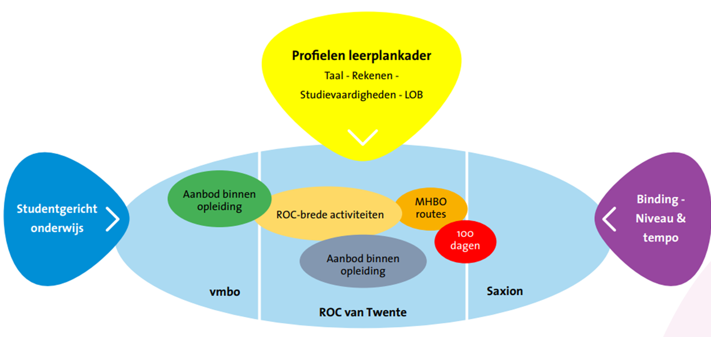
Ketensamenwerking regio Twente
www.toptraject.nl

Slide 4





100 dagen-programma Saxion
Taal
Studievaardigheden
Binding
100 dagen-programma in digitale leeromgeving
Rekenen
Welzijn/ Studentsucces
Engels
April
December
Welzijn
1.
Koppeling aan studentcoach
2.
Invullen ‘Jouw routeplanner voor het hbo’
3.
Leerroute op maat
4.
Volgen geadviseerde leerroute op maat
én
Invullen ‘Jouw kompas in het hbo’
5.
Invullen ‘De Finale’

Slide 5
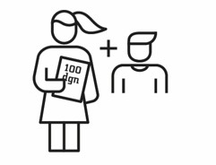
Studentcoach
Taken
Kennismakingsgesprek
Reflectie-instrument
Doorlopen leerroute
Begeleiding op maat
Praktische zaken
Contract
Trainingen
Werkoverleg
Intervisie

Slide 6

Start van het programma: Reflectie-instrument
‘Mijn routeplanner voor het hbo’
Notes:
Het startmoment per student verschilt, afhankelijk van het moment waarop ze zich aanmelden (tussen 1 april en herfstvakantie).

Slide 7
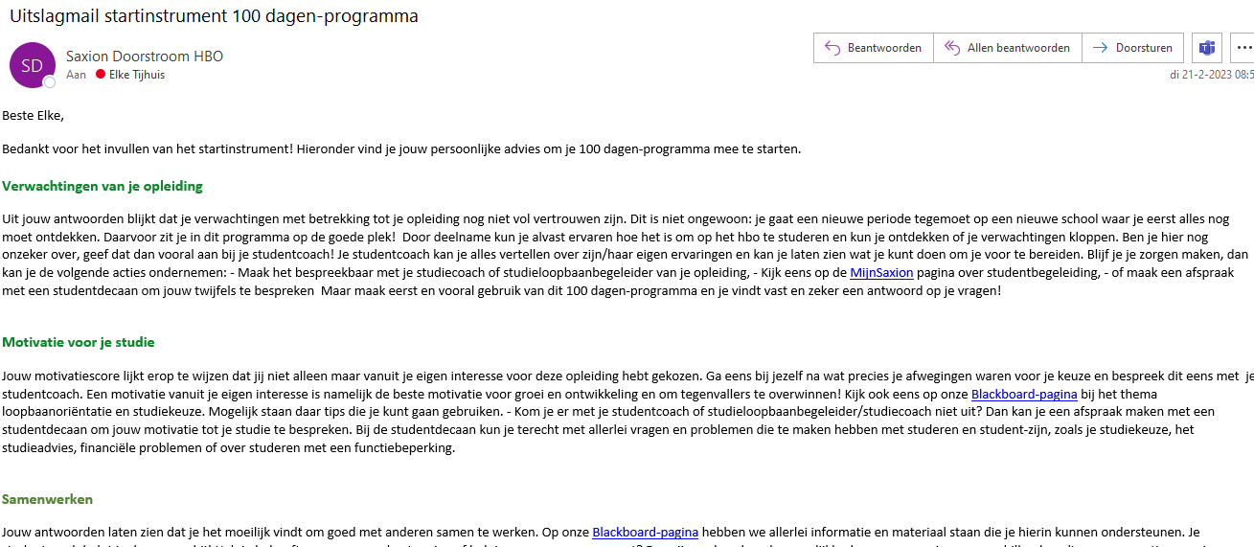

Advies op maat → persoonlijke leerroute
Verwachtingen van je opleiding
Motivatie voor je studie
Samenwerken
Zelfstandig leren
Presenteren
Abstract en Kritisch denken
Taalvaardigheden (Nederlands)
Rekenvaardigheden
Taalvaardigheden (Engels)
Thuis voelen bij je opleiding

Slide 8
Adviezen naar studenten
Rekenen - 69%
Zelfstandig leren – 93%
Studiekeuze – 2%
Verwachtingen – 5%
Taal (EN) – 50%
Samenwerken – 14%
Abstract en kritisch denken – 48%
Presenteren – 36%
Thuis voelen – 36%
Taal (NL) – 45%
Notes:
- Hoeveel studenten hebben welk advies gekregen?
% studenten dat een ‘negatief’ advies heeft gekregen op de verschillende constructen.

Slide 9
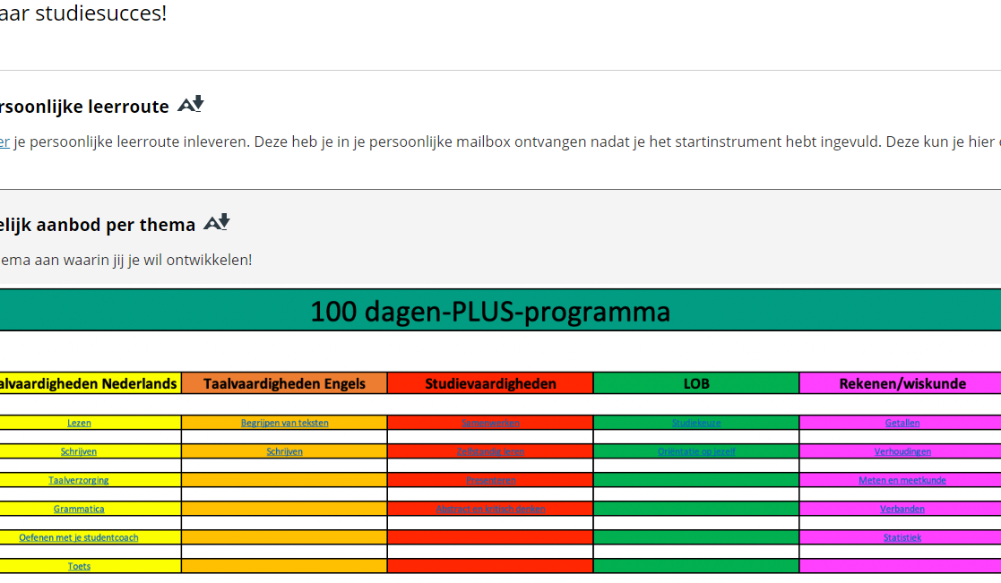
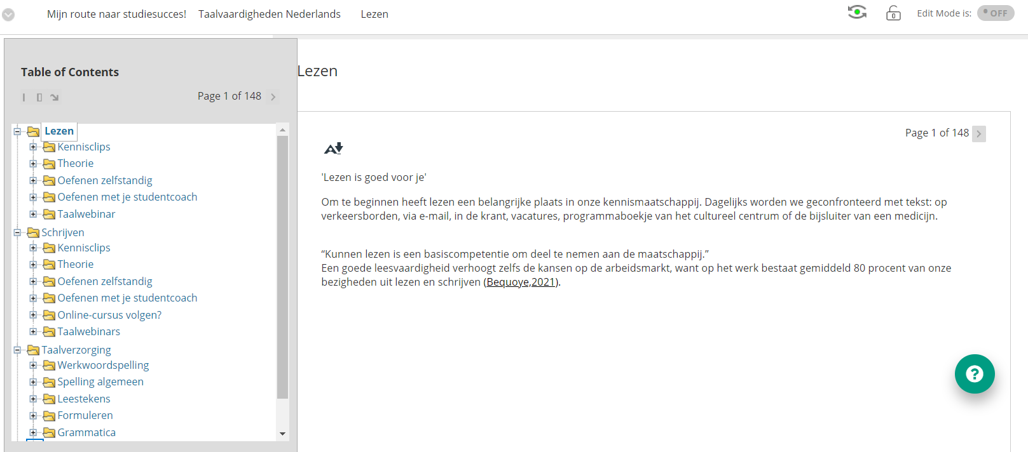
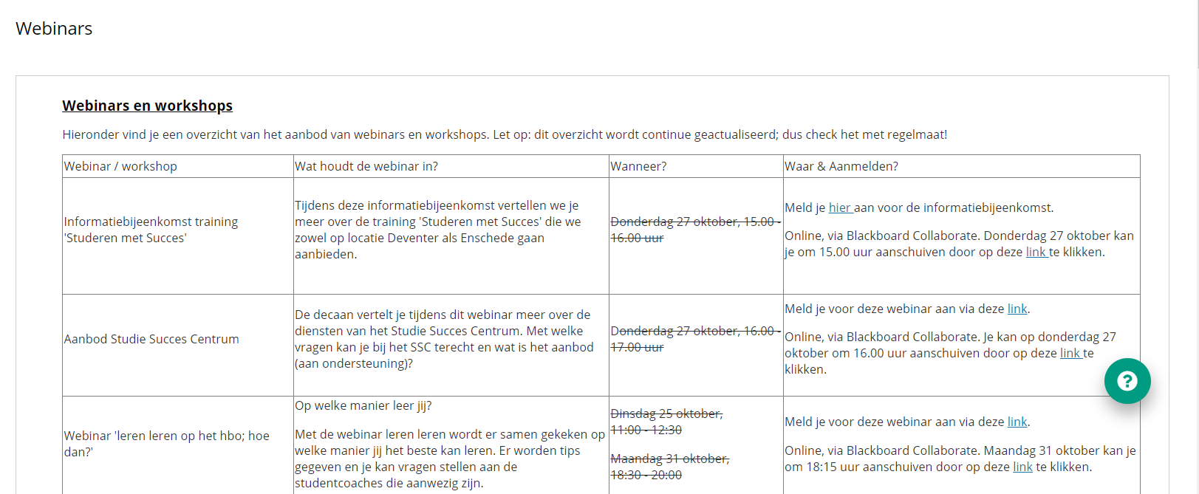
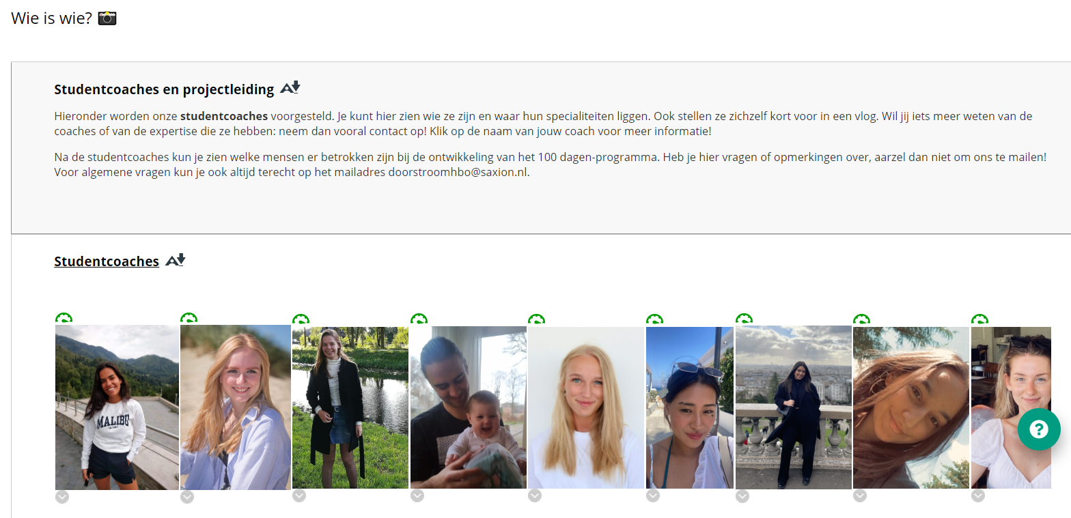
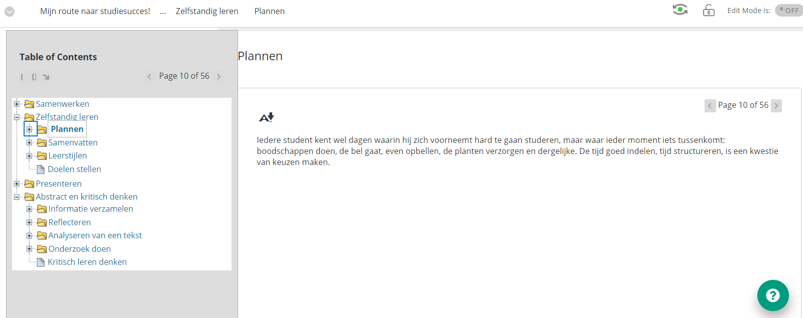
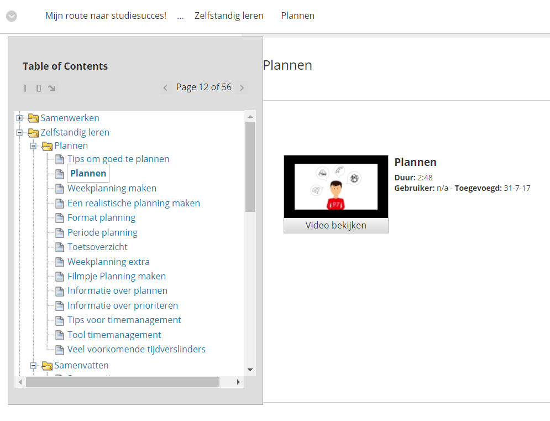
Aanbod in digitale leeromgeving

Slide 10
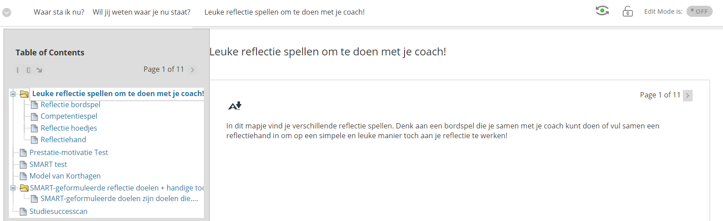
Bijstellen leerroute adhv reflectie-instrument
‘Mijn kompas voor het hbo’

Slide 11
Einde programma: Reflectie-instrument → Startthermometer
‘De finale’

Slide 12


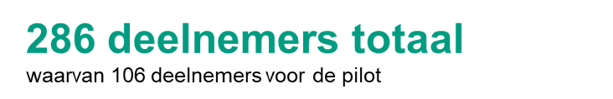
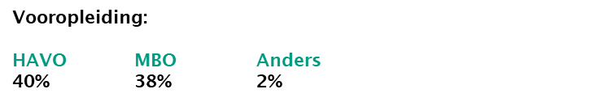





















Resultaten
'Zonder het programma was ik de eerste periode niet doorgekomen..'
100 dagen-programma 2022/2023
Vergroot je studentsucces!

Slide 13


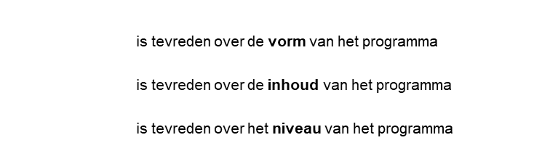






Resultaten
Verhoogd % deelnemers
Hogere tevredenheid onder deelnemers
Hogere ervaren opbrengsten op studievaardigheden, thuis voelen op Saxion en vertrouwen in behalen van opleiding
Meer bekendheid onder docenten
Kennisdeling en betrokkenheid studiecoaches/ slb-ers binnen academies
Naadloze aansluiting en afstemming curriculum eerste jaar
Bereiken van ‘onbewust onbekwame’ studenten
Studentenwelzijn

Slide 14
Meer weten?
  www.saxion.nl/100dagen
Elke Tijhuis​ (projectleider) e.m.tijhuis@saxion.nl
Rilana Prenger (onderzoeker) h.c.prenger@saxion.nl

